Slide 1

Тема вебинара
«Формирование навыков оптимального и выразительного чтения»
Авторы: Козлова Татьяна Николаевна, учитель высшей категории,
Извекова Ольга Владимировна, учитель высшей категории,
Краскова Наталья Александровна, учитель высшей категории.

Slide 2
«Добиться успеха не означает, что вы должны сделать что-либо исключительное. Это означает, что вы должны делать то же, что и все, только исключительно хорошо.“
Колин Тернер

Slide 3
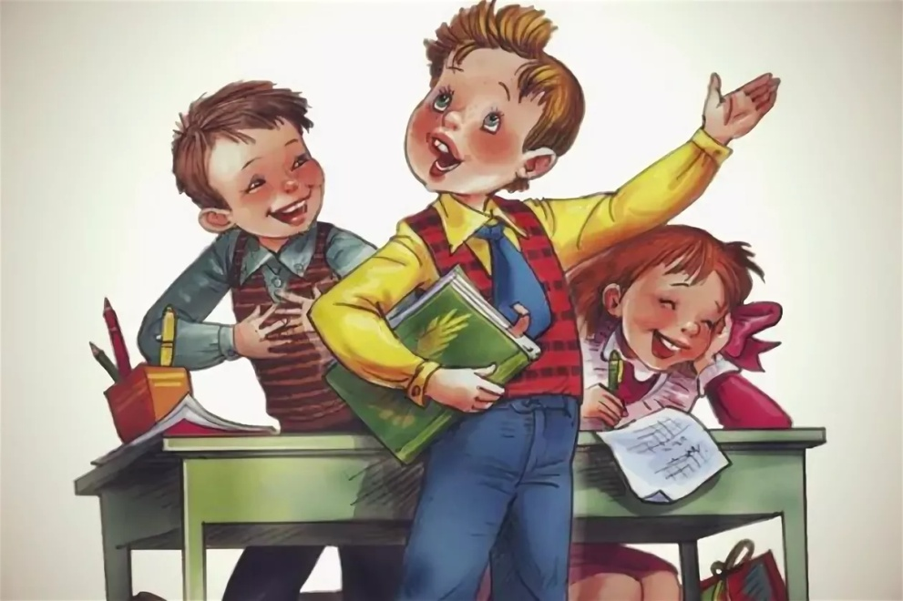
Оптимальное чтение – это чтение со скоростью разговорной речи, т.е. в темпе от 120 до 150 слов в минуту.

Slide 4

Для чего необходимо оптимальное чтение?
совершенствуется оперативная память и устойчивое внимание;
успеваемость учащихся;
техника чтения.

Slide 5
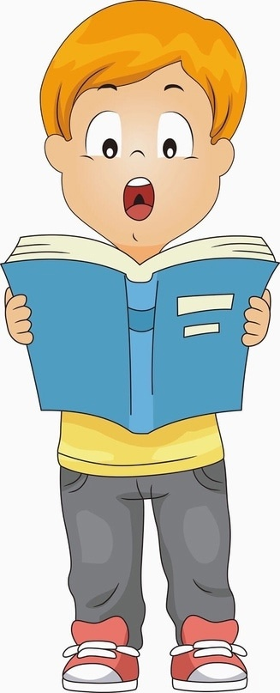
Выразительность – это способность средствами устной речи передать слушателям главную мысль произведения и свое собственное отношение к нему

Slide 6

Прочитать текст выразительно, значит:
Раскрыть характерные особенности образов, картин, изображенных в нем;
Показать отношение автора к событиям, к поступкам героев;
Передать основную эмоциональную тональность, присущую произведению

Slide 7


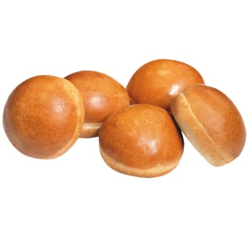
Эффективные резервы оптимального темпа чтения:
Игровая разминка
Самолёты взлетают: У-У-У
Лошадки поскакали: цок-цок-цок
Рядом ползёт змея: ш-ш-ш
Муха бъётся в стекло: з-з-з
Выработка внимания к слову и его частям
Белка- булка,
дедушка-девушка,
Кричала-качала
Предупреждение ошибок
Вы-су-нув-ший-ся реп-ро-дук-тор бес-по-кой-ство
Объяснение трудных, незнакомых слов

Slide 8


Жужжащее чтение
Ежеурочные пятиминутки чтения
Чтение перед сном
Режим щадящего чтения

Slide 9
Условия работы над выразительностью чтения:
Демонстрация образца выразительного чтения произведения
Тщательный анализ художественного произведения
Работа над языком произведения
Умение представить картину жизни по авторскому словесному описанию
Обсуждение вариантов прочтения проанализированного произведения

Slide 10
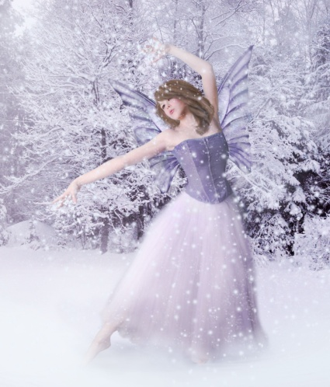

Признаки выразительного чтения:
Умение соблюдать паузы и логические ударения, передающие замысел автора
Хорошая дикция , ясное, чёткое произношение звуков, достаточная громкость, темп
Завьюжила, закружила зима город

Slide 11


Умение соблюдать интонации вопроса, утверждения, а также придавать голосу нужные эмоциональные окраски
Проворонила ворона воронёнка
Задание: - Выделите голосом такое слово в скороговорке, которое бы помогло нам понять, что ворона проворонила именно воронёнка.
- Выделите голосом такое слово в скороговорке, которое бы помогло нам понять, что ворона именно проворонила воронёнка.
- Выделите голосом такое слово в скороговорке, которое бы помогло нам понять, что именно ворона проворонила своё дитя

Slide 12
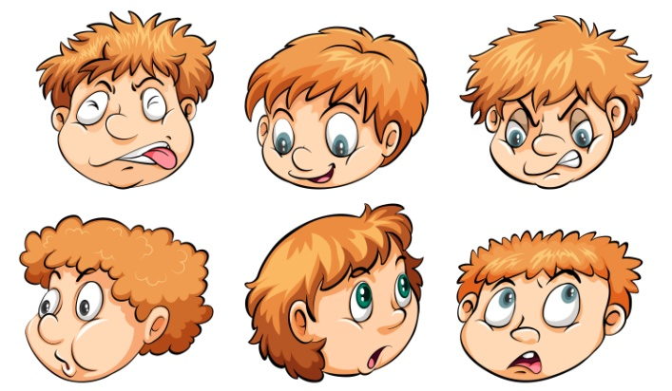
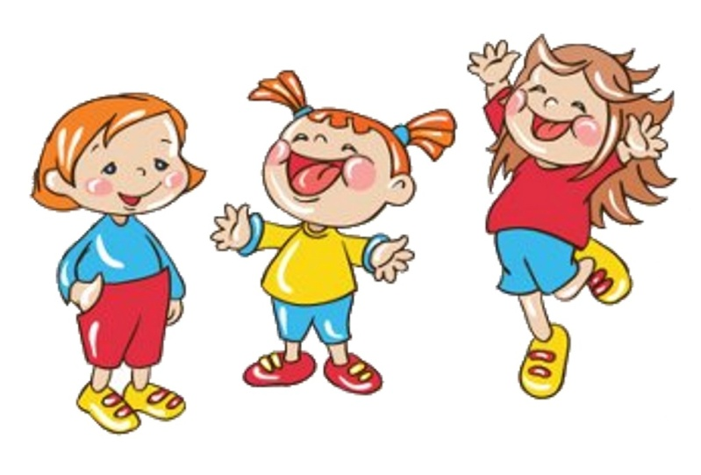
Невербальные средства (мимика, телодвижения, жесты, позы)

Slide 13
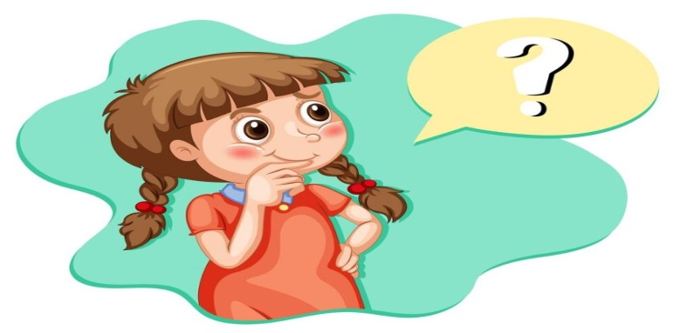
Недостатки, которые необходимо устранить чтобы речь была выразительной:
Монотонность (речь неизменна, лишена повышения или понижения тона)
Недостаточная выразительность в более значительных словах и повторяемые интонационные обороты
Слишком быстрая или, наоборот, слишком медленная речь

Slide 14
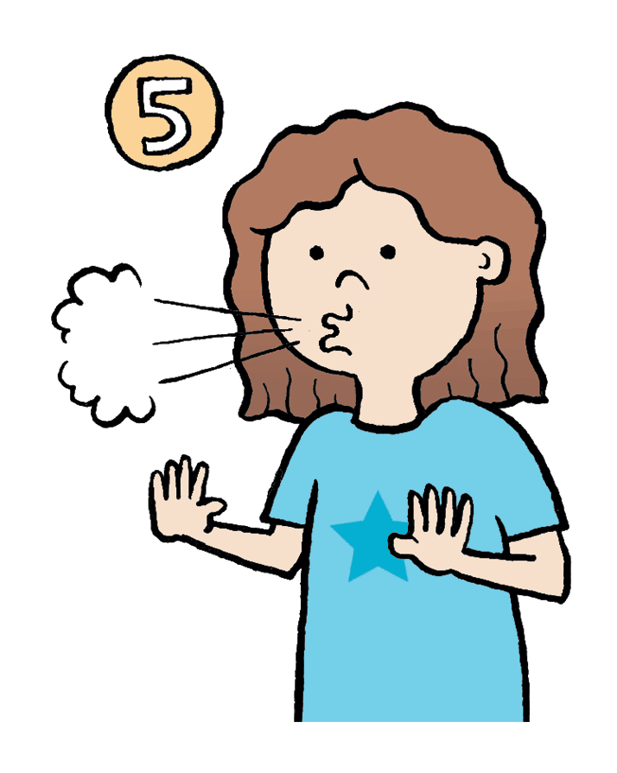
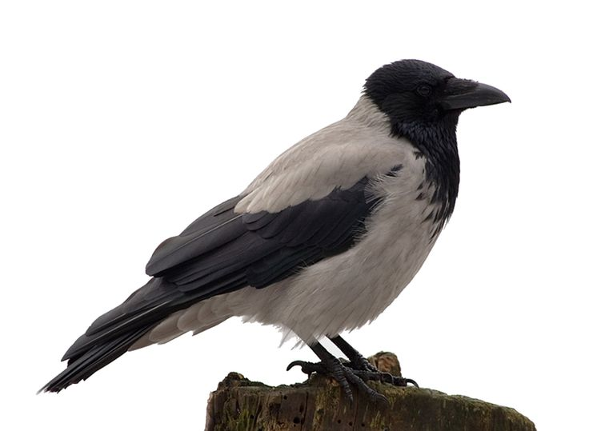
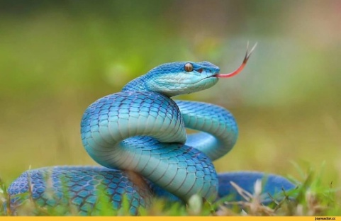
Приёмы отработки навыков выразительного чтения:
Дыхательная гимнастика
Хуже всех слышит тот, кто не хочет слушать
Разноголосое чтение

Slide 15




Приёмы отработки навыков выразительного чтения:
Отработка темпа чтения(произнеси
быстро,
умеренно, медленно)
Подражание учителю

Slide 16

Упражнения на дикцию
Например:
Расскажите про покупки,
Про какие про покупки?
Про покупки, про покупки,
Про покупочки мои.

Slide 17
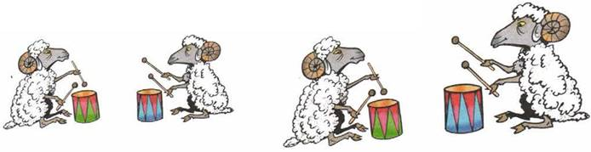
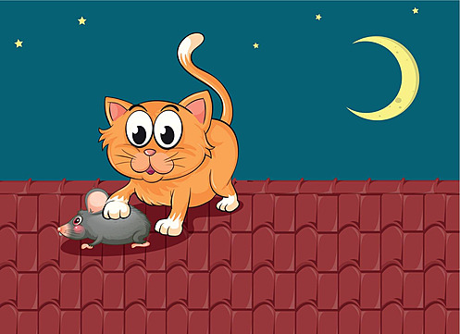
Белые бараны били в барабаны
Тише, мыши, кот на крыше

